Slide 1








PHÒNG GD&ĐT QUẬN LONG BIÊN
TRƯỜNG MN ÁNH SAO
LĨNH VỰC PHÁT TRIỂN KỸ NĂNG XÃ HỘI
Đề tài : Bé bảo vệ môi trường
Lứa tuổi : 24-36 tháng tuổi
Giáo viên: Nguyễn Thị Thanh Huế
Năm học 2022- 2023

Slide 2
Bé làm gì để bảo vệ môi trường

Slide 3
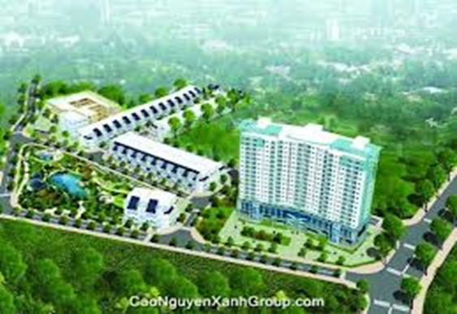
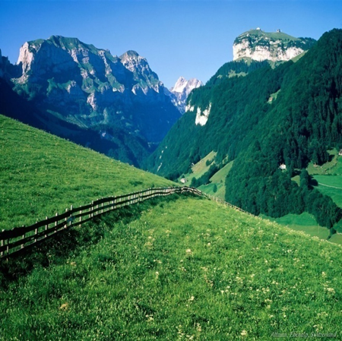
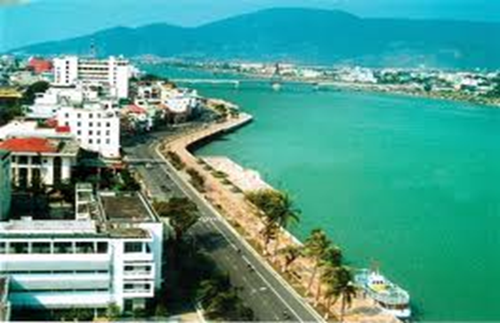
Môi trường là những gì xung quanh bé
Đường Phố
Cây cỏ
Nhà cửa
Núi sông

Slide 4
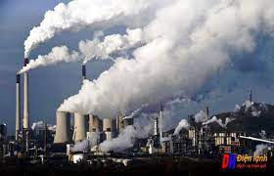

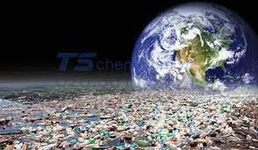
Thế nào là môi trường bị ô nhiễm

Slide 5
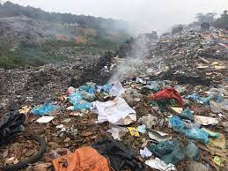

Slide 6
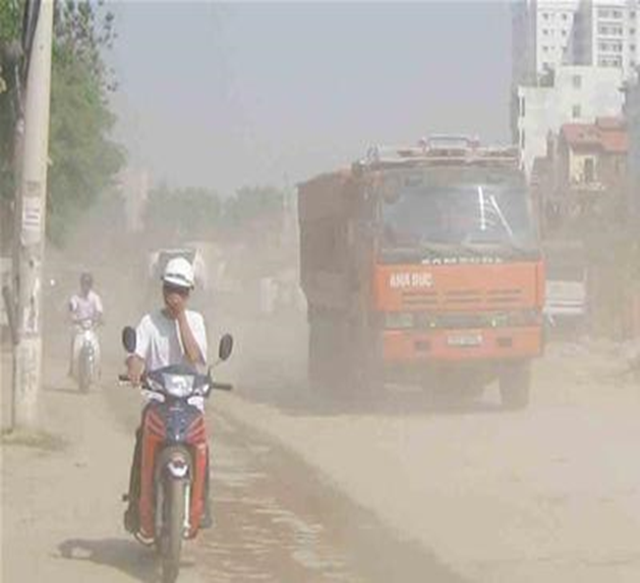
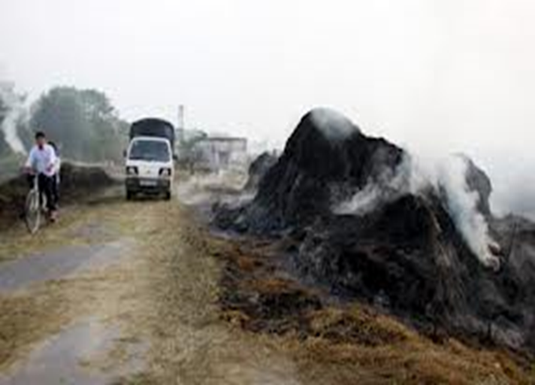
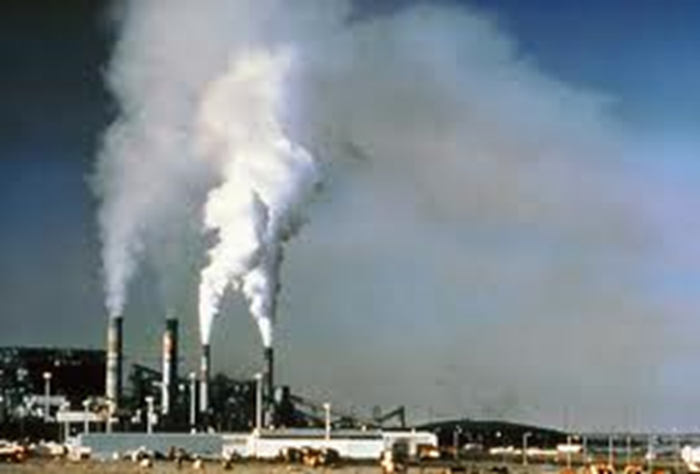

Slide 7
Vì sao môi trường bị ô nhiễm

Slide 8
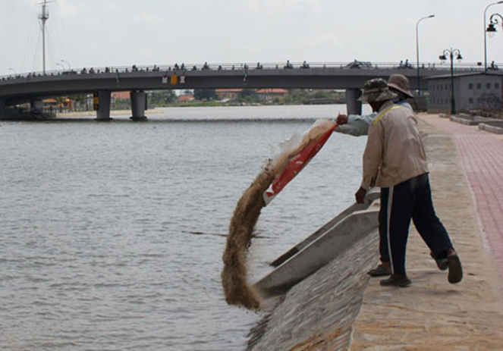
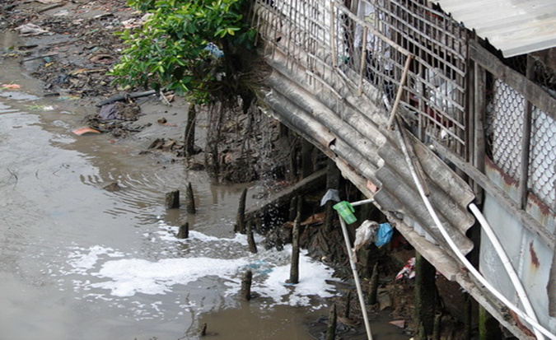
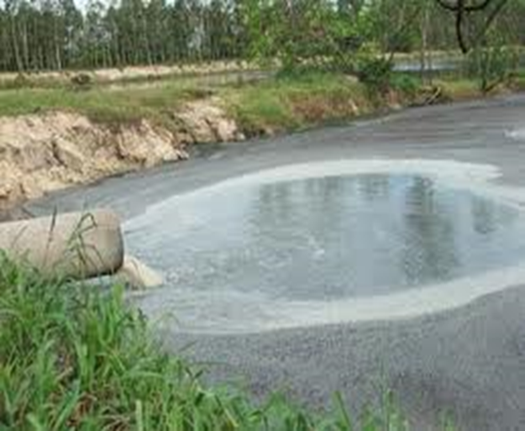
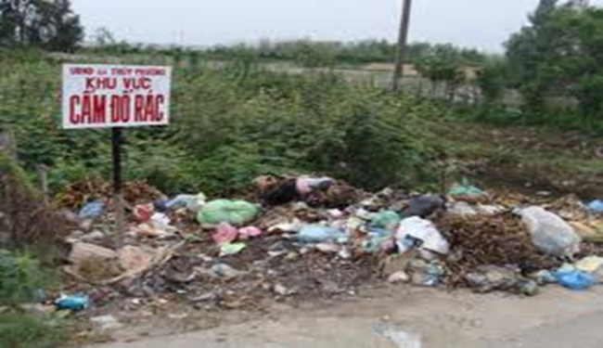
Xả rác bừa bãi
Nước thải sinh hoạt

Slide 9
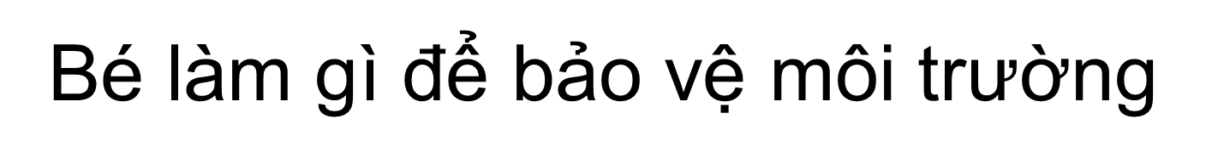

Slide 10
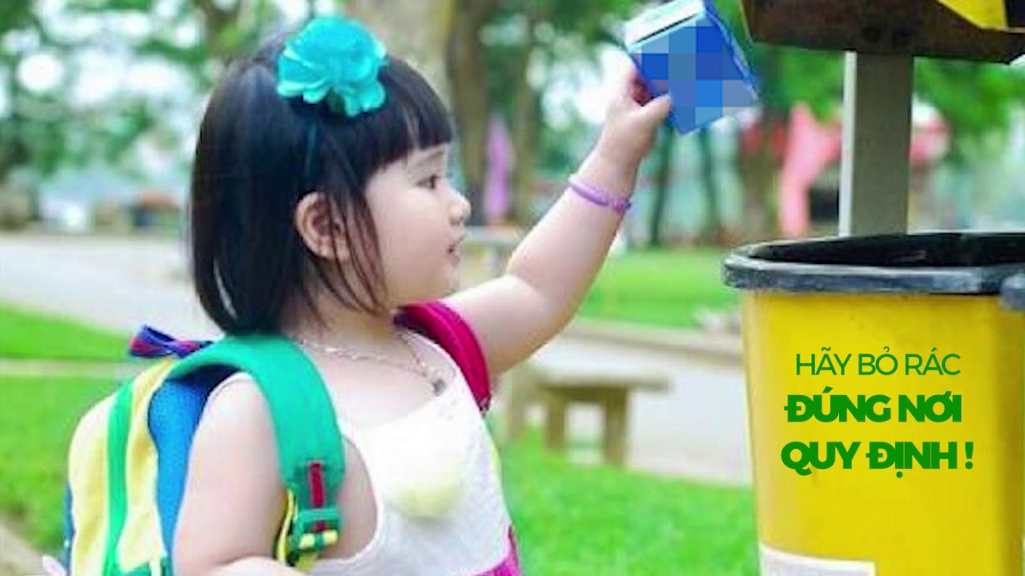
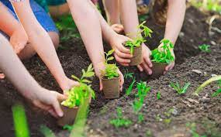
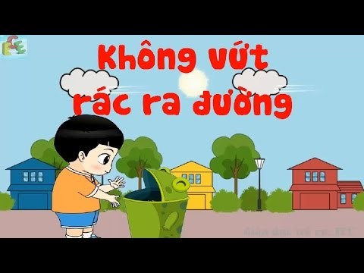
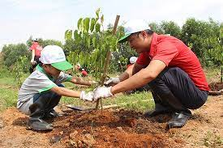
Bỏ rác đúng nơi quy định
Trồng nhiều cây xanh

Slide 11

Cùng nhau làm cho môi trường xanh sạch đẹp nhé!

